Slide 1

第三节
用途广泛的金属材料

Slide 2


探究 用途广泛的金属材料
研读教材·自主认知
1.常见合金的重要应用：
(1)合金。
金属
金属与非金属
概念 | 由两种或两种以上的_____(或_____________)熔合而成的 具有_____特性的物质
特性 | 硬度 | 硬度一般_____它的纯金属成分
 | 熔点 | 熔点一般_____它的成分金属
 | 与纯金属材料相比，合金具有优良的物理、化学和机械性能
金属
大于
低于

Slide 3
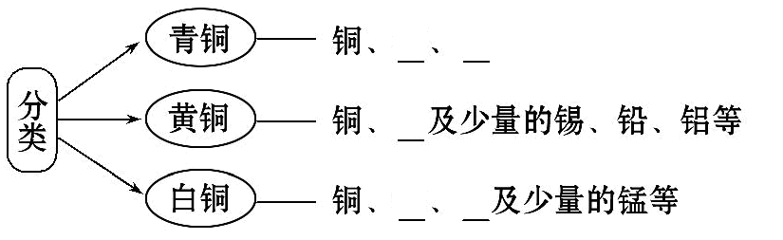
(2)常见的合金。
①铜合金。
铅
锡
锌
锌
镍

Slide 4
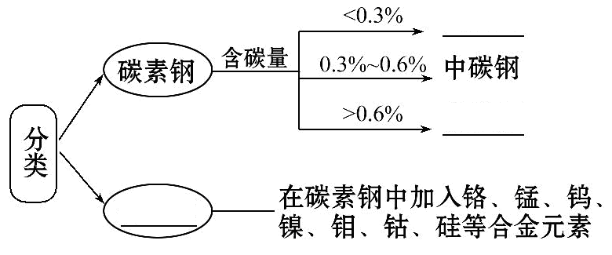
②钢。
低碳钢
高碳钢
合金钢

Slide 5
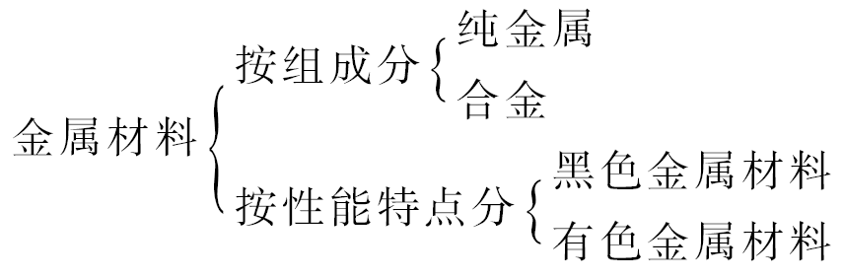
2.正确选用金属材料：
(1)金属材料的分类。

Slide 6
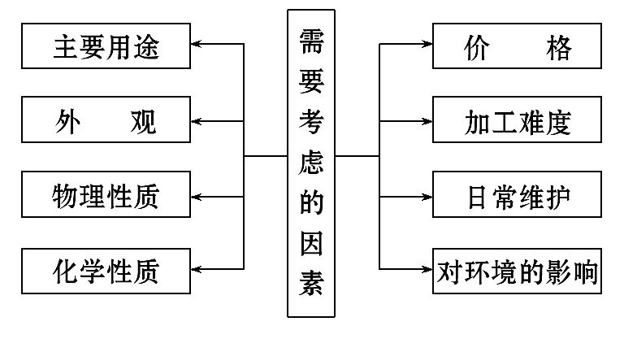
(2)金属材料的正确选用。

Slide 7
合作探究·核心归纳
合金的组成与性质
(1)合金一定是由金属组成的混合物吗？
提示：不一定。合金可以由金属与金属熔合而成，也可以由金属与非金属熔合而成，如钢铁中含有碳元素。
(2)金属与金属或金属与非金属形成合金时是否发生化学反应？
提示：没有。合金属于混合物，金属与金属或金属与非金属形成合金时，两者没有发生化学反应，各成分的化学性质没有发生变化。

Slide 8
(3)合金的性质是各成分金属的性质之和吗？
提示：合金具有许多优良的物理、化学性质和机械性能，在物理性质、机械性能方面优于各成分金属，不是简单地加合；但一般认为在化学性质上，合金体现的是各成分金属的化学性质。
(4)已知铜的熔点为1083℃，钠的沸点为883℃，试问铜与钠能否形成合金？
提示：不能。当铜开始熔化时，钠已经气化，所以二者不能形成合金。

Slide 9
【归纳总结】
合金的组成和性质
1.组成。
(1)合金中一定有金属元素，也可能含有非金属元素。
(2)合金一定是混合物，没有固定的熔点。

Slide 10
2.性质。
(1)合金的熔点一般比成分金属的低。
(2)合金在硬度、密度、强度以及其他一些机械性能上要优于成分金属。
(3)合金具有金属特性，如导热、导电性。
(4)合金中各成分金属的化学性质不变。

Slide 11
【拓展延伸】
1.常见合金的成分及其重要作用：
(1)铜合金。
合金 | 主要成分 | 主要性能 | 主要用途
青铜 | 铜、锡、铅 | 强度高、可塑性好、耐磨、耐腐蚀 | 用于制造机械零件，如轴承、齿轮等
黄铜 | 铜、锌 | 强度高、可塑性好、易加工、耐腐蚀 | 用于制造机械零件、仪表、日用品
白铜 | 铜、镍 | 光泽好、耐磨、耐腐蚀、易加工 | 用于制造精密仪器和装饰品

Slide 12
(2)合金钢。
名称 | 主要合 金元素 | 主要特性 | 主要用途
锰钢 | 铁、锰、碳 | 韧性好，硬度大 | 钢轨、轴承、钢磨、挖掘机铲斗、坦克装甲
不锈钢 | 铁、铬、镍 | 抗腐蚀性好 | 医疗器械、容器、炊具
硅钢 | 铁、硅 | 导磁性好 | 变压器、发电机和电动机中的铁芯
钨钢 | 铁、钨 | 耐高温、硬度大 | 刀具

Slide 13
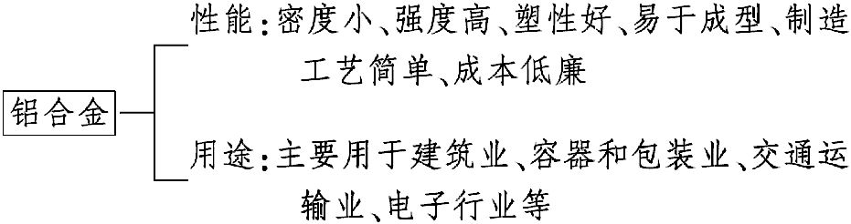
(3)铝合金。

Slide 14
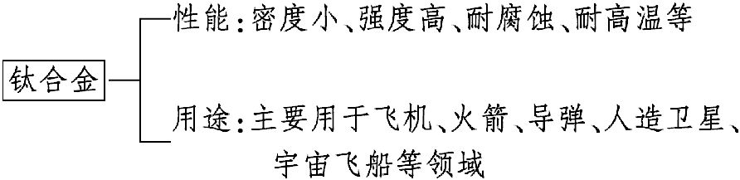
(4)钛合金。

Slide 15
2.理解合金的组成及性质应注意的问题：
(1)构成合金的成分不一定是两种或两种以上的金属，也可以是金属与非金属，合金中一定含金属元素。
(2)并非所有的金属都能形成合金，两种金属形成合金，其前提是两种金属在同一温度范围内都能熔化，若一种金属的熔点大于另一金属的沸点，则二者不能形成合金。

Slide 16
过关小练·即时应用
1.(2015·梅州高一检测)合金与纯金属制成的金属材料相比，优点
是( )
①合金的硬度一般比它的各成分金属的大
②一般地，合金的熔点比它的各成分金属的更低
③改变原料的配比、改变生成合金的条件，可以得到具有不同性能的合金

Slide 17
④合金比纯金属的导电性能更强
⑤合金比纯金属的应用范围更广泛
A.①②③⑤ B.②③④
C.①②④ D.①②④⑤
【解题指南】解答本题需注意以下两点：
(1)合金的特性。
(2)合金的组成及对合金性质的影响。

Slide 18
【解析】选A。合金具有许多优良的物理、化学或机械性能，在许多方面优于各成分金属，如合金的硬度一般比各成分金属的大，但合金的导电性比纯金属弱。

Slide 19
2.某铝合金中含有铝、镁、铜、硅元素，为了测定该合金中铝的含
量，设计了如下实验，请回答有关问题：
(1)称取样品ag(精确到0.1g)，称量时通常使用的主要仪器的名称是
________________。
(2)将样品溶解于足量的稀盐酸，过滤并洗涤滤渣。滤液中主要含有
________，滤渣为________，溶解、过滤用到的玻璃仪器是______。
(3)向滤液中加过量的氢氧化钠溶液，过滤并洗涤滤渣。有关的离子
方程式是_______________________________________________。

Slide 20
(4)向步骤(3)的滤液中通入足量的二氧化碳气体，过滤并洗涤滤渣。
有关的离子方程式是_______________________________________。
(5)将步骤(4)中所得的滤渣烘干并灼烧至恒重，冷却后称量，其质量
为bg。有关反应的化学方程式是_____________________________，
原样品中铝的质量分数是________。

Slide 21
【解题指南】解答本题需注意以下3点：
(1)化学实验的基本操作。
(2)重要金属及其化合物的特性。
(3)合金中各成分金属的化学性质不变。
【解析】(1)称取ag样品使用的主要仪器为托盘天平。
(2)合金中Al、Mg可与盐酸反应生成AlCl₃、MgCl₂和H₂，而Cu、Si不溶于盐酸，故样品溶于盐酸后过滤可得Cu、Si，滤液中主要含AlCl₃和MgCl₂。

Slide 22


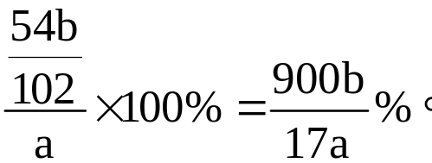
(3)向(2)的滤液中加过量NaOH溶液，发生的反应为Mg²⁺+2OH⁻====
Mg(OH)₂↓、Al³⁺+4OH⁻==== +2H₂O，过滤后滤液中含 、OH⁻。
(4)向含 、OH⁻的滤液中通入足量CO₂，发生的反应为OH⁻+CO₂====
、 +CO₂+2H₂O====Al(OH)₃↓+ ，过滤可得Al(OH)₃。
(5)所得bg固体为Al₂O₃，故合金中含Al的质量分数为

Slide 23
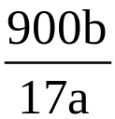
答案：(1)托盘天平 (2)MgCl₂、AlCl₃ Cu、Si 烧杯、玻璃棒、漏斗
(3)Mg²⁺+2OH⁻====Mg(OH)₂↓，Al³⁺+4OH⁻==== +2H₂O
(4)OH⁻+CO₂==== ， +CO₂+2H₂O====Al(OH)₃↓+
(5)2Al(OH)₃ Al₂O₃+3H₂O %
△
====

Slide 24
【补偿训练】1.汞合金是目前使用较多的补牙材料。英国《新科学家》杂志发表了一篇文章，对汞合金补牙材料的安全性提出了质疑。汞合金补牙材料中除了水银外，还含有锌、锡、铜等金属。下列有关汞合金的说法不正确的是( )
A.汞合金是一种具有金属特性的物质
B.汞合金的强度和硬度比锡的大
C.汞合金的熔点比汞的低
D.汞合金的毒性远低于汞的毒性

Slide 25
【解析】选C。合金是指由两种以上的金属与金属(或金属与非金属)熔合而成的具有金属特性的物质，所以A正确；合金一般比各成分金属的强度和硬度大，所以B正确；补牙的结果是得到强度较大的固体，所以汞合金不是液态，则其熔点不会比汞的低，C不正确；长期使用中未见中毒现象，说明它比汞的毒性要低。

Slide 26
2.某课外活动小组将1.100g碳素钢钢样在纯氧中完全燃烧，生成的CO₂通入足量NaOH溶液中，NaOH溶液增重0.013g。求此钢样中碳的质量分数，并判断这种钢是何种钢。

Slide 27

【解析】钢样燃烧，碳单质变为CO₂，可被NaOH溶液吸收。
C+O₂ CO₂，2NaOH+CO₂====Na₂CO₃+H₂O；
故NaOH(aq)增加的质量就是生成的CO₂的质量。则
C ～ CO₂
12 44
m(C) 0.013g
m(C)=3.55×10⁻³g，w(C)=0.32%，属于中碳钢。
答案：钢样中碳的质量分数为0.32%，是中碳钢

Slide 28



